Slide 1
Gouvernance, régulations et financement de la mobilité
Philippe DURON, Conseil d’orientation des infrastructures
Caroline GALLEZ, IFSTTAR

Slide 2
Gouvernance, régulations, financement
Une actualité brûlante
La loi d’orientation des mobilités adoptée par l’Assemblée nationale le 19 novembre 2019
Changements de régulation du mode ferroviaire (ouverture à la concurrence, cf. Région PACA)
Évolutions des usages du mode automobile et débats autour de la décarbonation
Ouverture des données (open data)
Des mouvements sociaux en lien avec les questions de mobilité, en France et dans le monde
Des enjeux majeurs
Climat et transition énergétique : vers une neutralité carbone en 2050 ? Cf. Green Deal européen
La mobilité comme condition de l’accès aux ressources
Diminution des financements publics
Des configurations d’action en évolution
Réformes territoriales (nouvelles régions, Métropoles, intercommunalités)
Montée en puissance des acteurs privés : financement, numérique, innovations dans les services
Des citoyen.ne.s acteurs et actrices de la mobilité (mobilités partagées)

Slide 3
Problématiques abordées
Comment la gouvernance territoriale de la mobilité évolue-t-elle et quelles sont les relations entre les différentes échelles de cette gouvernance, de l’Europe aux communes ?
Quel est le rôle des autorités publiques dans la gouvernance et la régulation de la mobilité, face à l’ouverture à la concurrence, à l’ouverture des données, à la diversification des acteurs privés ?
Dans un contexte d’urgence climatique, d’austérité budgétaire et de tensions sociales, comment la régulation de la mobilité peut-elle œuvrer à la mise en œuvre d’une stratégie de transition ambitieuse ?

Slide 4
Jeudi 19 octobre - matinée

Slide 5
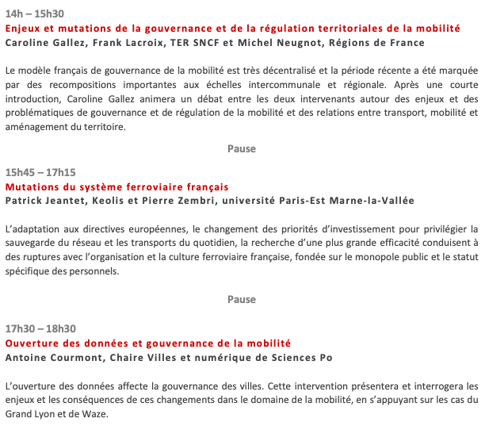
Jeudi 19 octobre – après-midi

Slide 6
Vendredi 20 octobre - matinée

Slide 7
Vendredi 20 octobre – après-midi

